Slide 1
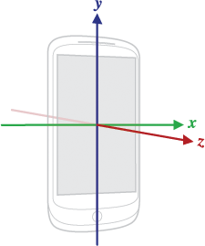
values[0]는 z축을 기준으로 한 회전값을 가지는데, 범위는 0 ~ 359의 범위를 가집니다.
values[0]의 값은 y축이 가르키는 방향이 북쪽일 경우 values[0]의 값은 0, 동쪽일 경우 90, 남쪽일 경우 180, 서쪽일 경우 270을 타나냅니다.
values[1]는 x축을 기준으로한 기울기 값을 나타내는데, 범위는 -180 ~ 180의 범위를 가집니다.
valuse[1]은 x축을 기준으로 구르는 걸 나타냅는데, 위로 구르면 +, 아래로 구르면 - 값 입니다.
values[2]는 y축을 기준으로한 기울기 값을 나타내는데, 범위는 -90 ~ 90의 범위를 가집니다.
values[2]는 y축을 기준으로 구르는 걸 나타내는데, 왼쪽으로 구르면 +, 오른쪽으로 구르면 -입니다.

Slide 2
A
C
[Pitch] : -180 ~ 180
선 기준의 기울기
Y = (A-B의 높이 차이:-90~90);
C<A ? (Y>0 ? 180-Y : -180-Y) : Y=Y;
0: 수평
-90: 수직 [A가 위]
90: 수직 [B가 위]
-180, 180 : 수평, 뒤집어진 상태
-90
A
B
-180
0
180
90
B
A
B
0
[Roll] : -90 ~ 90
A-B의 높이 차이:-90~90
0: 수평
-90: 수직 [A가 위]
90: 수직 [B가 위]
90
-90
0

Slide 4
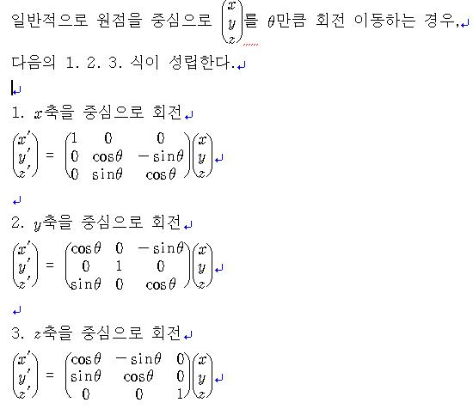

Slide 5
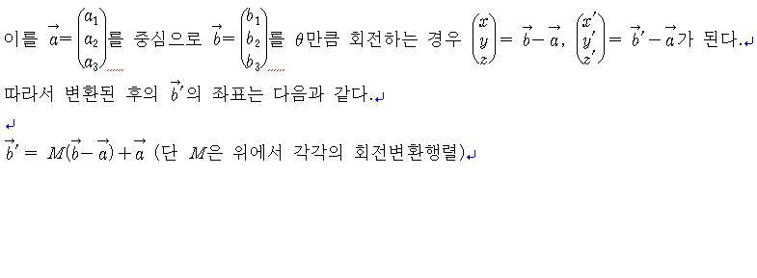

Slide 6
참고자료
센서 카메라 위치정보 활용 – 박유태
Mixare (구글 오픈 소스에서 검색 가능)

